Slide 1

А. Н. Толстой
«Золотой ключик,
или
Приключения
Буратино»

Slide 2
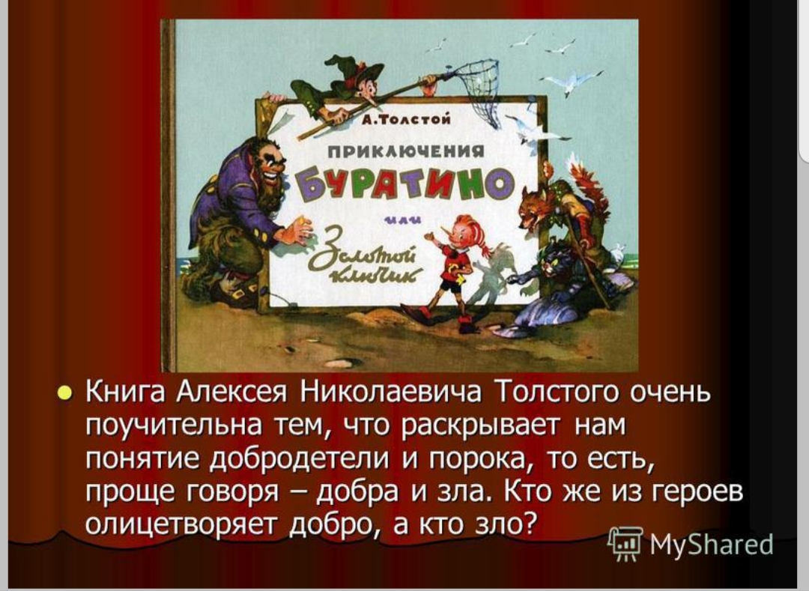

Slide 3
ИСПОЛЬЗОВАННЫЕ МЕТОДЫ
1. Метод «Укажи»
2. Диаманта

Slide 4
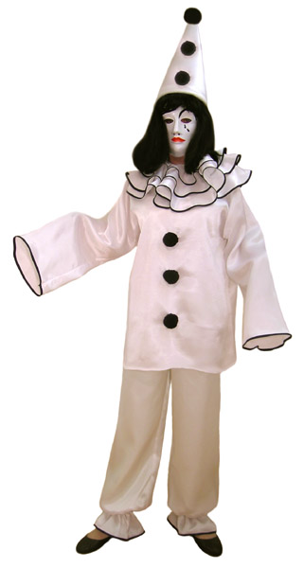
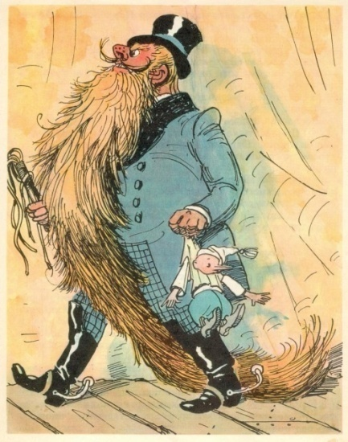
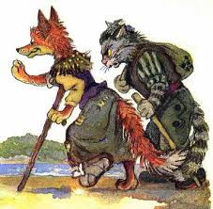
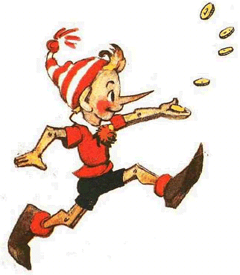
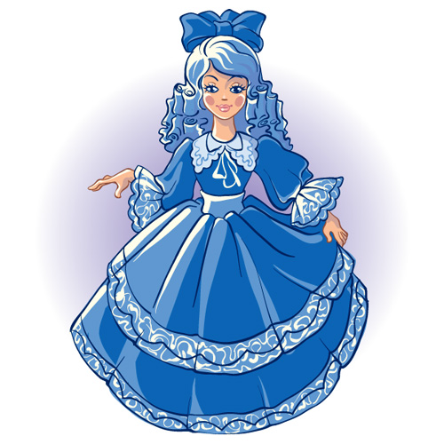

Имена персонажей сказки
Кот …
Продавец пиявок …
Лиса …
Грустный влюблённый поэт …
Алиса
Пьеро
Базилио
Дуремар
Мальвина
Артемон
Тортила
Карабас-Барабас
Черепаха…
Владелец кукольного театра …
Девочка с голубыми волосами…
Пудель …

Slide 5
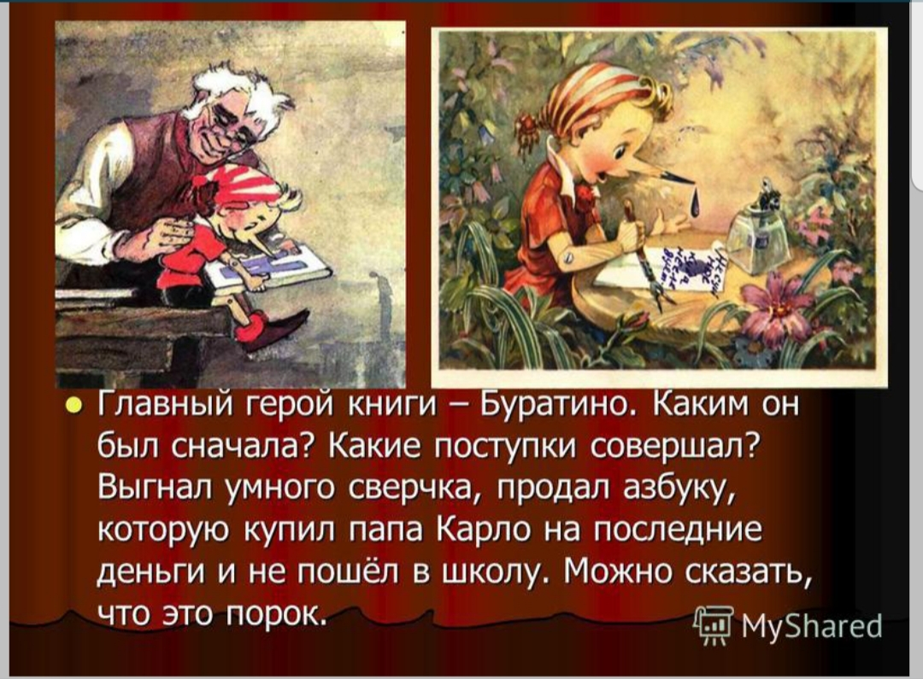

Slide 6
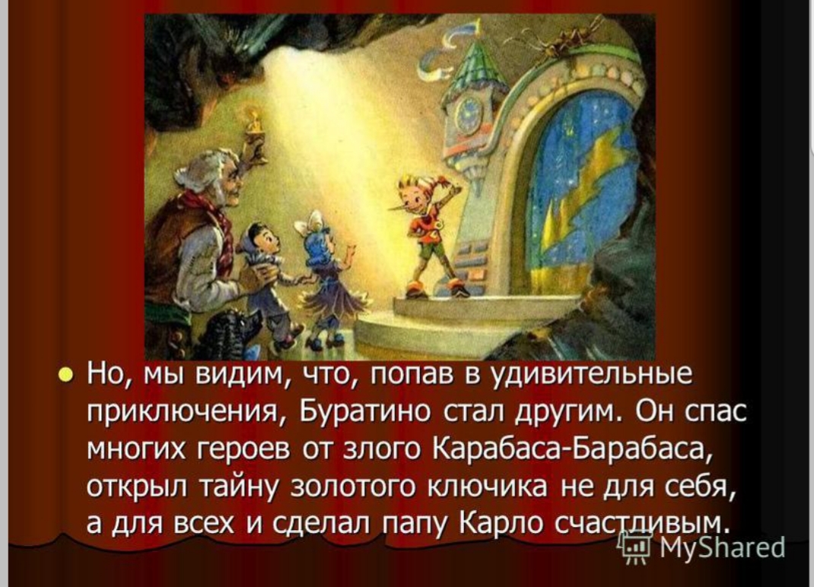

Slide 7
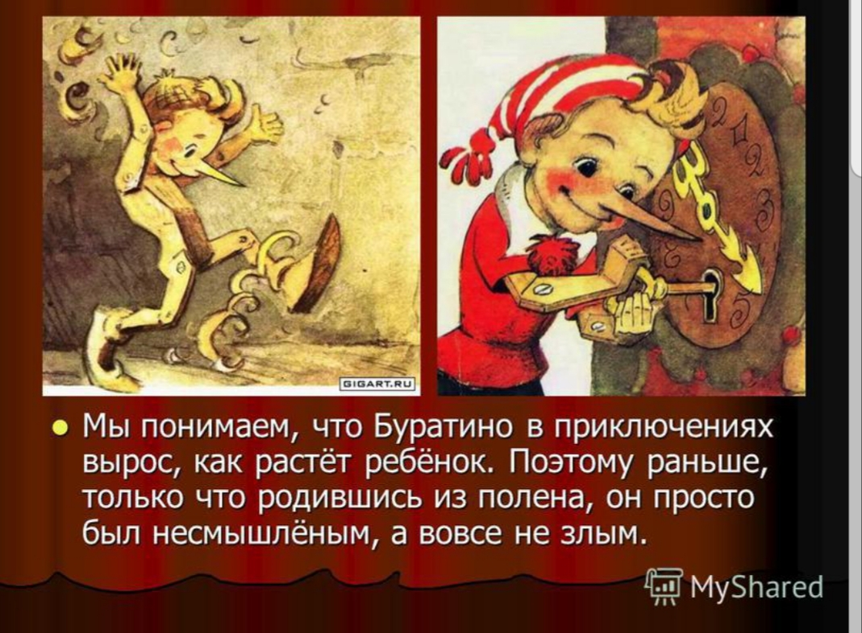

Slide 8
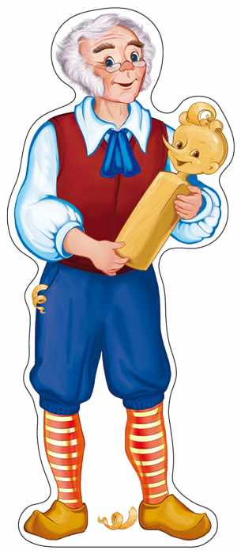
Диаграмма Венна
Перед вами Диаграмма Венна.
Вы должны поместить всех персонажей туда, куда нужно. В правую сторону только положительных , а в левую - только отрицательных. А в середину - догадайтесь сами..😉

Slide 9
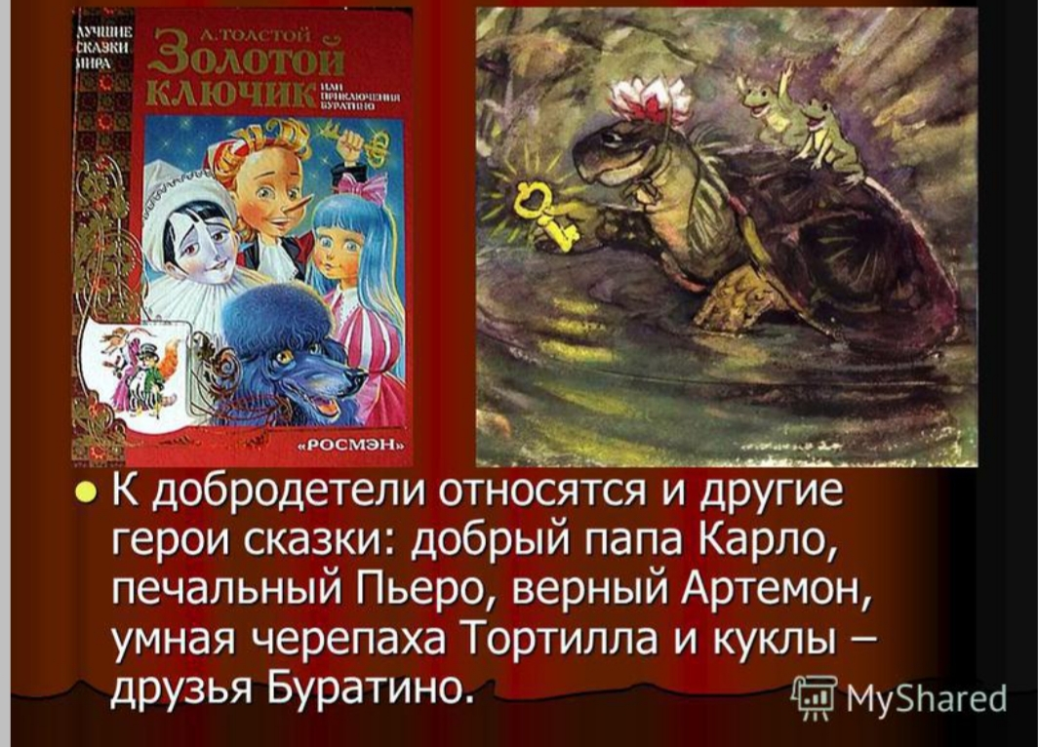

Slide 10
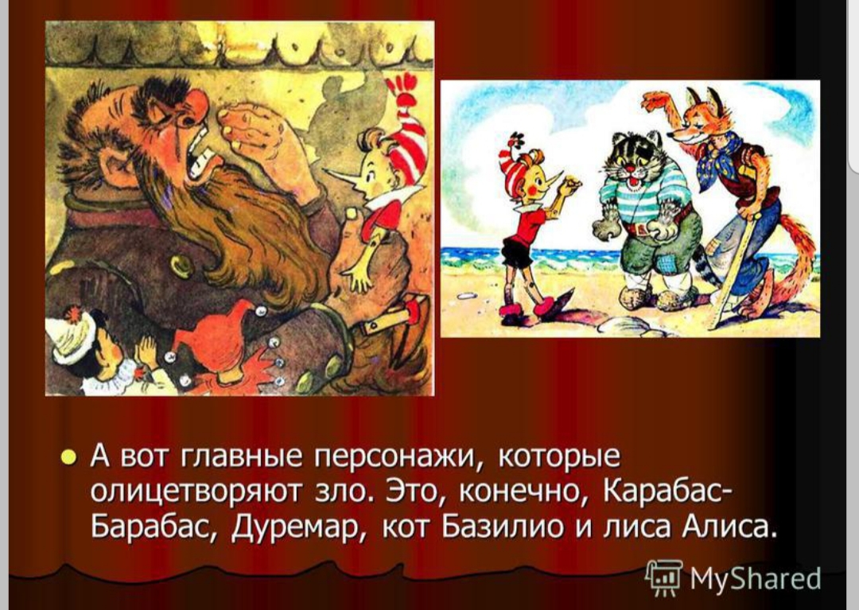

Slide 11
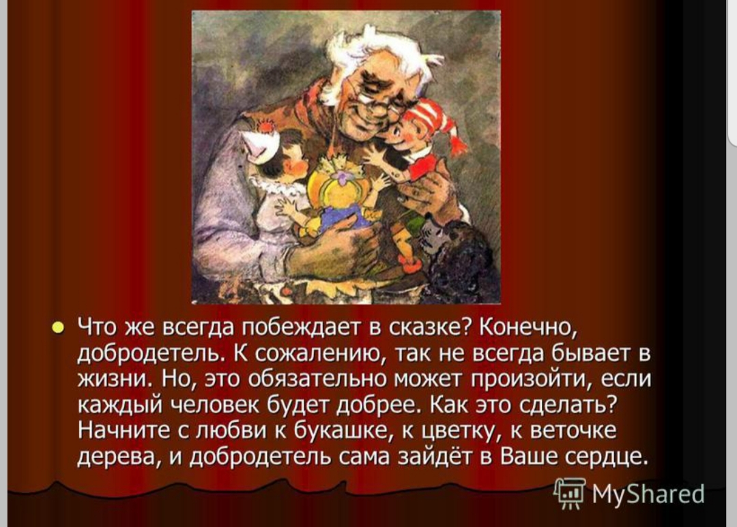

Slide 12

Что такое " Диаманта " ?

Slide 13
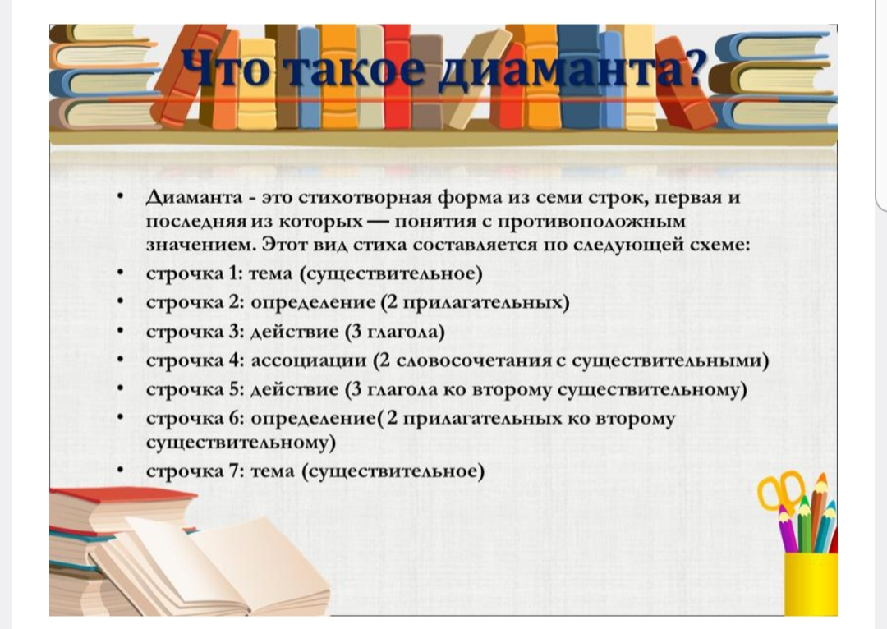

Slide 14
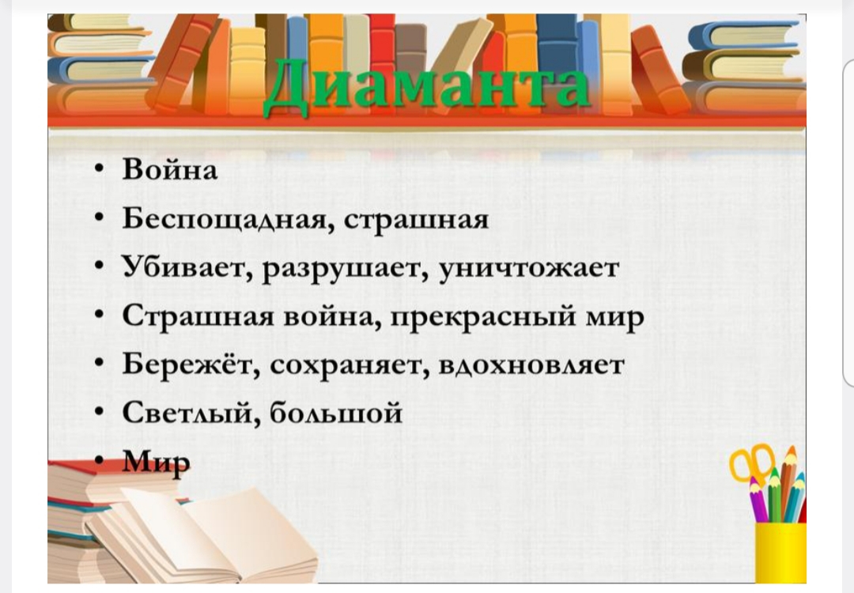

Slide 15


Slide 16
